Slide 1
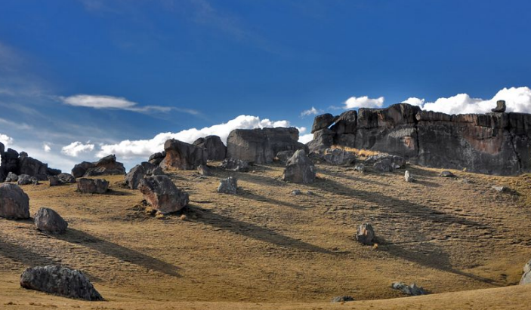
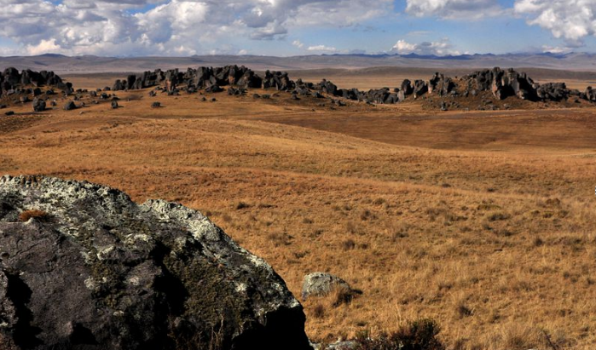
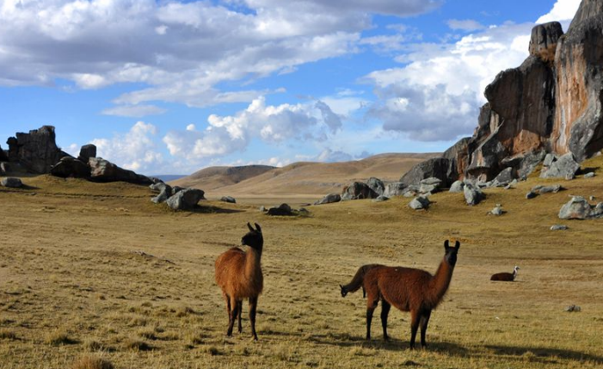
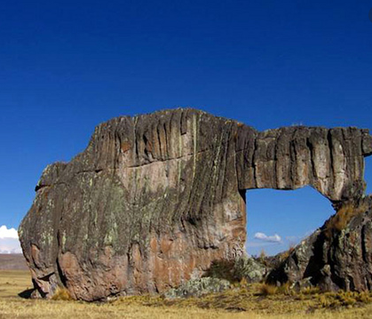
VISITA EL BOSQUE DE HUAYLLAY Y VIVE UNA EXPERIENCIA INOLVIDABLE.

Slide 2
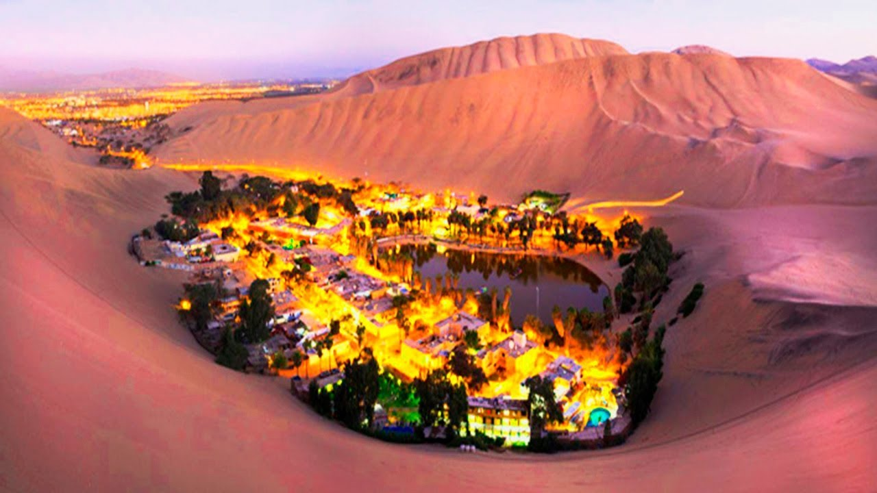
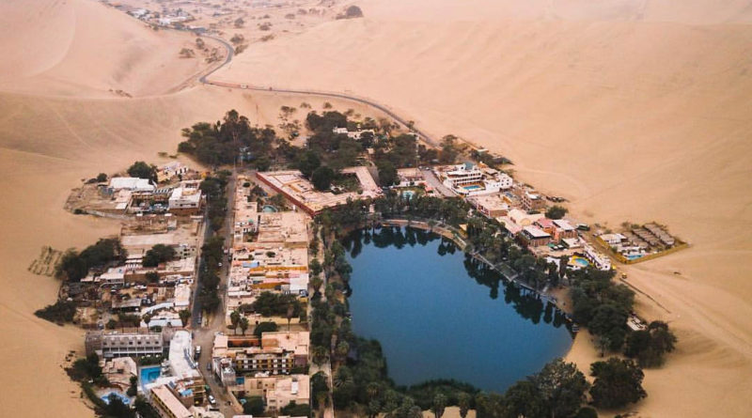
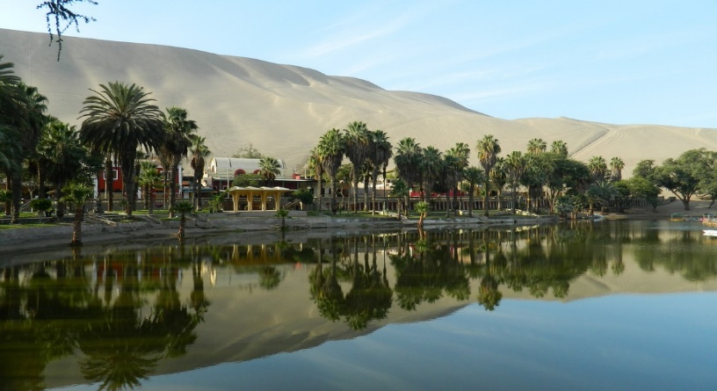
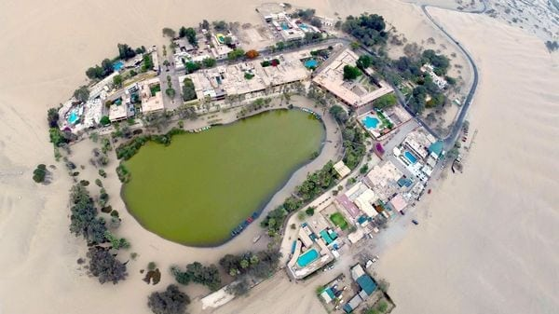
Los paseos a este lugar son inolvidables ven relájate fuera del caos de la ciudad despeja tu mente y vive la adrenalina de pasear en bugís por el desierto y deslizarte sobre las tablas, conoce la Huacachina, conoce Perú

Slide 3
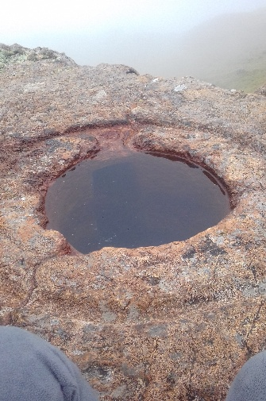
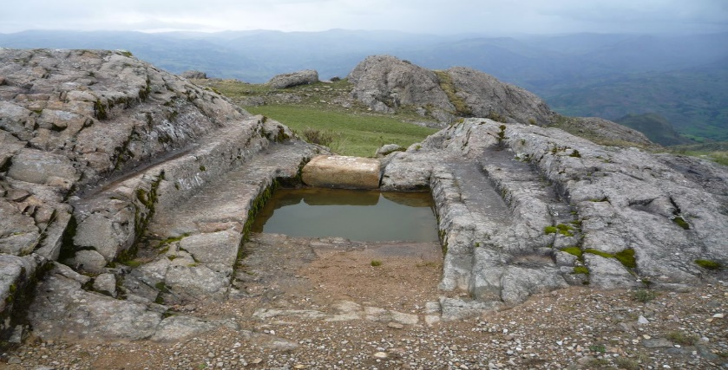
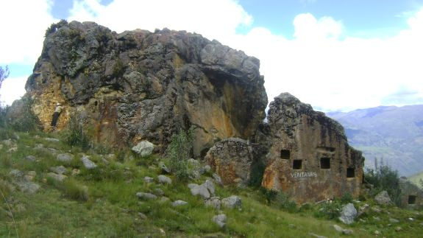
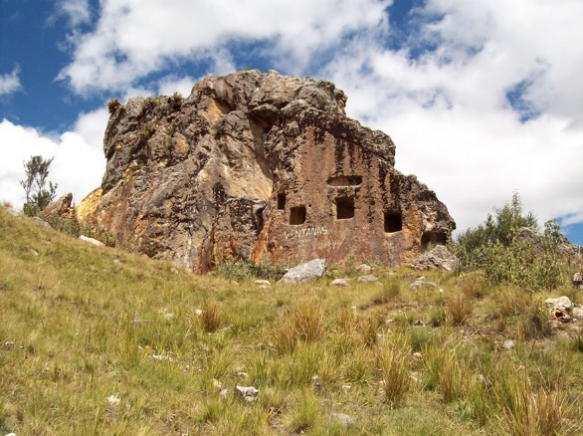
ESCAPA Y RESPIRA EL AIRE DE NUEVOS LUGARES, CONOCE Y DISFRUTA DE WUALLIO

Slide 4
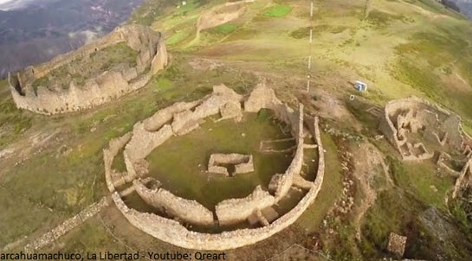
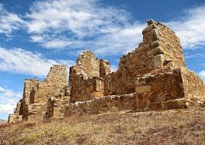

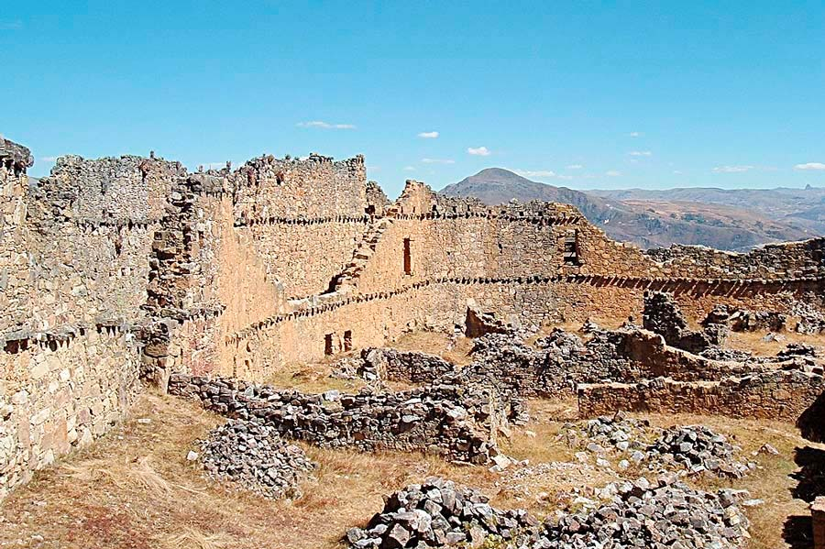
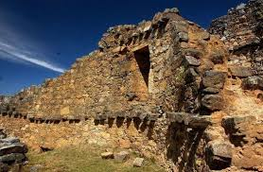
CONOCE MARCAHUAMACHUCO,DISFRUTA DEL CUY Y DE SU GENTE.VUELVE AL PASADO MIENTRAS RECORRES SUS ANCESTRALES CAMINOS

